Slide 1



Chào mừng các em đến với
tiết Tiếng Việt
Notes:
1

Slide 2



Slide 3

Bài 9
CÔ GIÁO LỚP EM
TIẾT 1, 2. ĐỌC

Slide 4
Yêu cầu cần đạt:
- Đọc đúng các từ khó, biết cách ngắt nghỉ, đọc đúng giọng đọc bài thơ: nhẹ nhàng, trìu mến. Thể hiện được các từ gợi tả, gợi cảm trong bài.
- Hiểu nội dung bài thơ: Tình cảm của học sinh đối với cô giáo của mình.
- Luyện tập theo văn bản đọc.

Slide 5
TIẾT 2

Slide 6
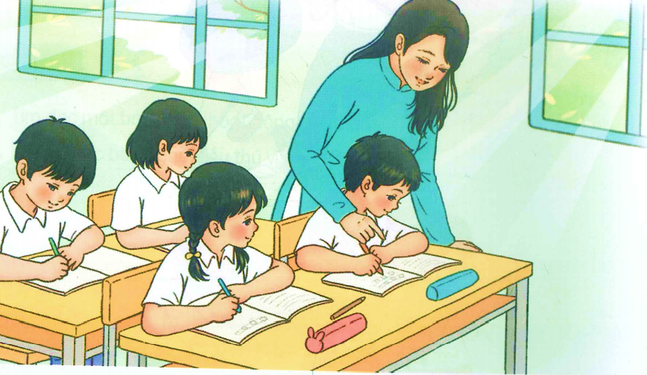
CÔ GIÁO LỚP EM
Sáng nào em đến lớp
Cũng thấy cô đến rồi.
Đáp lời: “Chào cô ạ!”
Cô mỉm cười thật tươi.
Cô dạy em tập viết
Gió đưa thoảng hương nhài
Nắng ghé vào cửa lớp
Xem chúng em học bài.
Những lời cô giáo giảng
Ấm trang vở thơm tho
Yêu thương em ngắm mãi
Những điểm mười cô cho.
Notes:
Dựa vào tranh GV nêu tình huống dẫn dắt vào nội dung bài đọc

Slide 7


? Buổi sáng tới lớp, thấy cô giáo bạn nhỏ đã làm gì?
Bạn nhỏ lễ phép chào cô giáo:
- Chào cô ạ!.

Slide 8
1. Cô giáo đáp lại lời chào của các bạn học sinh như thế nào?
Cô giáo đáp lại lời chào của các bạn nhỏ bằng cách mỉm cười thật tươi.

Slide 9
2. Tìm những câu thơ tả cảnh vật khi cô dạy em học bài?
Gió đưa thoảng hương nhài
Nắng ghé vào cửa lớp

Slide 10
3. Bạn nhỏ đã kể những gì về cô giáo của mình?
- Cô đến lớp rất sớm, cô vui vẻ, mỉm cười với chúng em.
- Cô dạy em tập viết, giảng bài cho chúng em.

Slide 11
4. Qua bài thơ, em thấy tình cảm bạn nhỏ dành cho cô giáo thế nào?
Bạn nhỏ luôn yêu quý và biết ơn cô giáo.

Slide 12
Nội dung
Bài thơ nói lên tình cảm của học sinh đối với cô giáo của mình.

Slide 13





Học thuộc lòng
2 khổ thơ em thích.

Slide 14
CÔ GIÁO LỚP EM
1
Sáng nào em đến lớp
Cũng thấy cô đến rồi.
Đáp lời: “Chào cô ạ!”
Cô mỉm cười thật tươi.
Cô dạy em tập viết
Gió đưa thoảng hương nhài
Nắng ghé vào cửa lớp
Xem chúng em học bài.
2
Những lời cô giáo giảng
Ấm trang vở thơm tho
Yêu thương em ngắm mãi
Những điểm mười cô cho.
3

Slide 15
CÔ GIÁO LỚP EM
1
Sáng nào em đến lớp
Cũng thấy cô đến rồi.
Đáp lời: “Chào cô ạ!”
Cô mỉm cười thật tươi.
Cô dạy em tập viết
Gió đưa thoảng hương nhài
Nắng ghé vào cửa lớp
Xem chúng em học bài.
2
Những lời cô giáo giảng
Ấm trang vở thơm tho
Yêu thương em ngắm mãi
Những điểm mười cô cho.
3

Slide 16
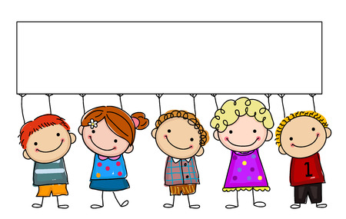
LUYỆN ĐỌC LẠI

Slide 17
CÔ GIÁO LỚP EM
Sáng nào em đến lớp
Cũng thấy cô đến rồi.
Đáp lời: “Chào cô ạ!”
Cô mỉm cười thật tươi.
Cô dạy em tập viết
Gió đưa thoảng hương nhài
Nắng ghé vào cửa lớp
Xem chúng em học bài.
Những lời cô giáo giảng
Ấm trang vở thơm tho
Yêu thương em ngắm mãi
Những điểm mười cô cho.
Notes:
Dựa vào tranh GV nêu tình huống dẫn dắt vào nội dung bài đọc

Slide 18
LUYỆN TẬP THEO VĂN BẢN ĐỌC

Slide 19

1. Nói câu thể hiện sự ngạc nhiên của em khi?
Được bố mẹ tặng một món quà bất ngờ.
Lần đầu được nghe một bạn hát rất hay.

Slide 20




Wow! Giọng hát của bạn thật tuyệt.
Cậu hát tuyệt quá!
GIAO LƯU VĂN NGHỆ

Slide 21

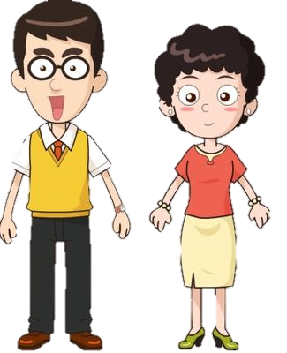


Bố mẹ có quà tặng cho con này!
Oa!Thích quá!
Con cảm ơn bố mẹ ạ!

Slide 22
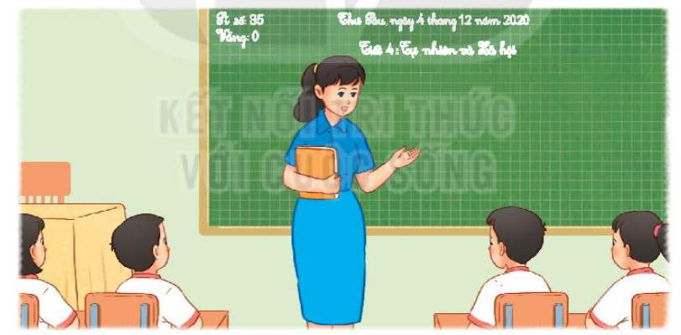
2. Nói câu thể hiện tình cảm của em đối với thầy cô giáo của mình.

Slide 23







Vận dụng
Đọc thuộc 2 khổ thơ em thích.
Thể hiện tình cảm của em với cô giáo.
Chuẩn bị bài tập đọc “Thời khóa biểu”.

Slide 24





Tạm biệt và hẹn gặp lại
các con vào những tiết học sau!

